Slide 1
项目报告——房地产市场数据采集与分析展示系统
苏廷君
37220232203813
2024年7月30日

Slide 2
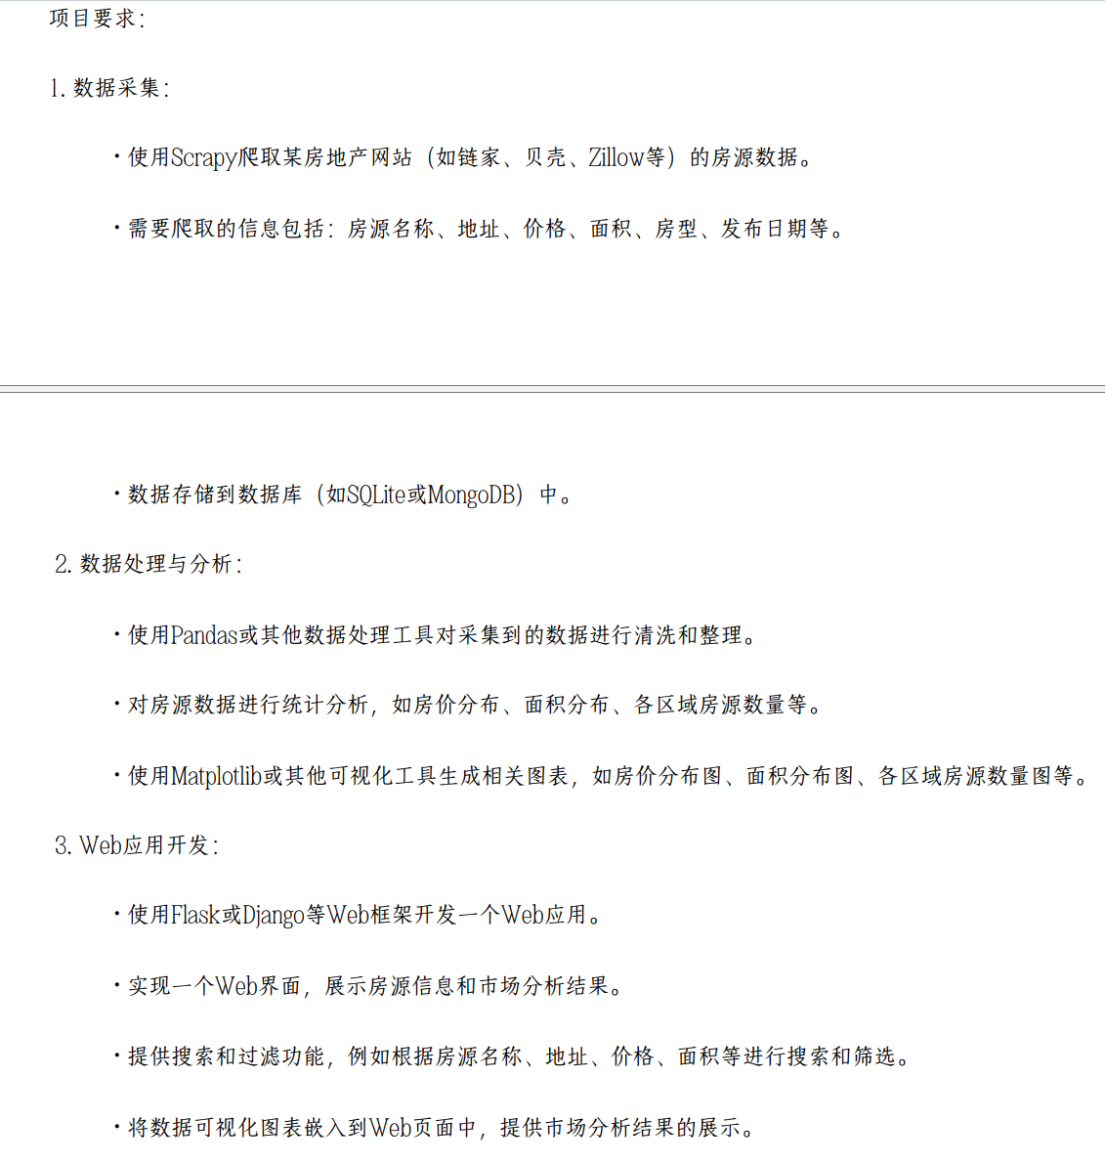
项目要求

Slide 3
技术细节与实现演示
数据采集
数据处理与分析
Web应用开发

Slide 4
数据采集
分析网站结构
编写爬虫
储存数据

Slide 5
数据处理
数据清洗
统计并生成图表

Slide 6
Web开发
设计页面
编写展示函数
分析结果嵌入web

